Slide 1

Principios SOLID.
Jose Leandro Ocampo Camacho.
Juan Diego Rodriguez Yanquen
Maria Alejandra Gomez Rueda

Slide 2
¿Qué es SOLID?
S – Single Responsibility Principle (Principio de Responsabilidad Única)
O – Open/Closed Principle (Principio de Abierto/Cerrado)
L – Liskov Substitution Principle (Principio de Sustitución de Liskov)
I – Interface Segregation Principle (Principio de Segregación de Interfaces)
D – Dependency Inversion Principle (Principio de Inversión de Dependencias)
Los principios SOLID son un conjunto de directrices en la programación orientada a objetos que buscan mejorar la calidad, mantenibilidad y escalabilidad del software. Estos principios fueron introducidos por Robert C. Martin a principios de la década de 2000, el término SOLID es un acrónimo que representa cinco principios fundamentales

Slide 3
Principio de Abierto/Cerrado (Open/Closed Principle).
Aplicación del Principio de Abierto/Cerrado.
Establece que las entidades de software deben estar abiertas para su extensión, pero cerradas para su modificación. La idea central es que una vez que una clase ha sido desarrollada y probada, no debería modificarse.
Para aplicar este principio, se suelen utilizar técnicas como:​
Herencia: Crear subclases que extiendan el comportamiento de una clase base sin modificarla directamente.​
Interfaces y Polimorfismo: Definir interfaces que puedan ser implementadas por diferentes clases, permitiendo la extensión de funcionalidades sin alterar el código existente.​
Al seguir el Principio de Abierto/Cerrado, se logra un código más flexible y fácil de mantener.

Slide 4
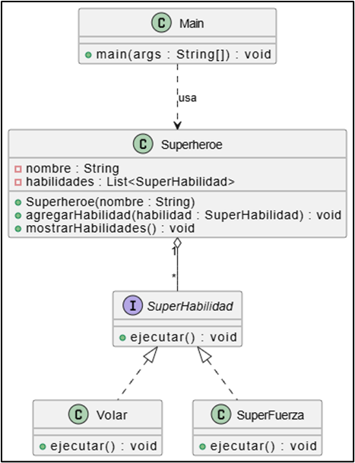
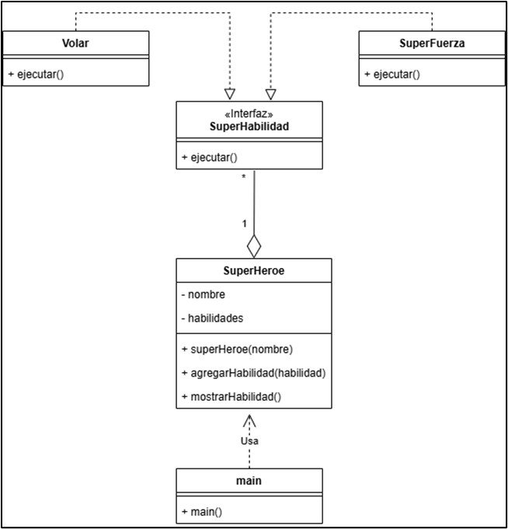
Diagrama de clases

Slide 5
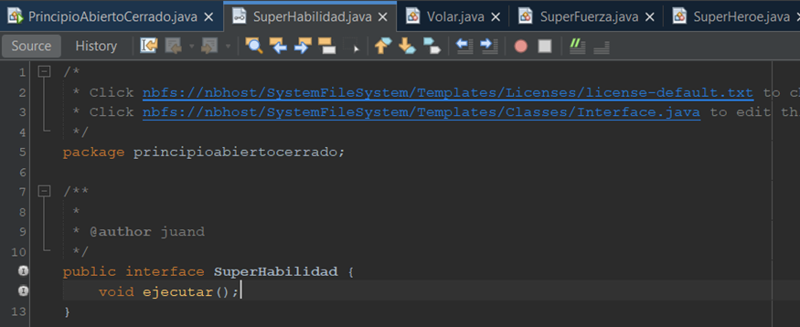
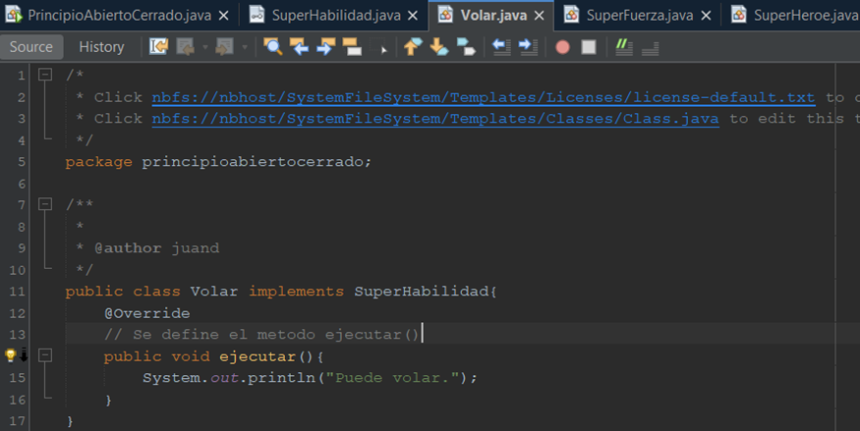
Ejemplo en código

Slide 6
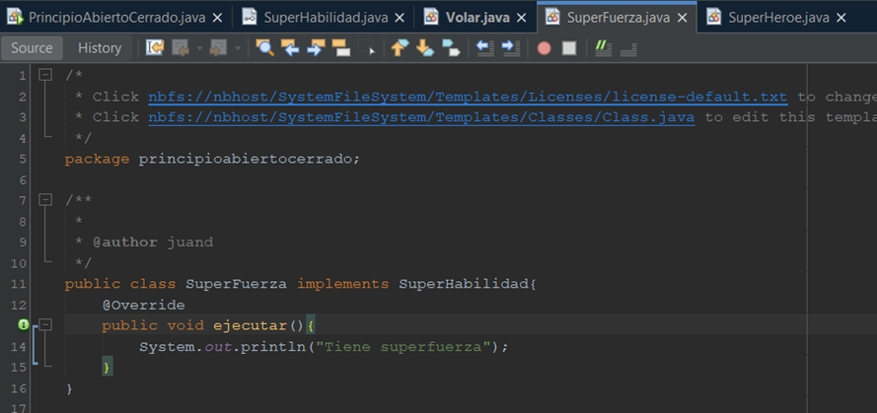
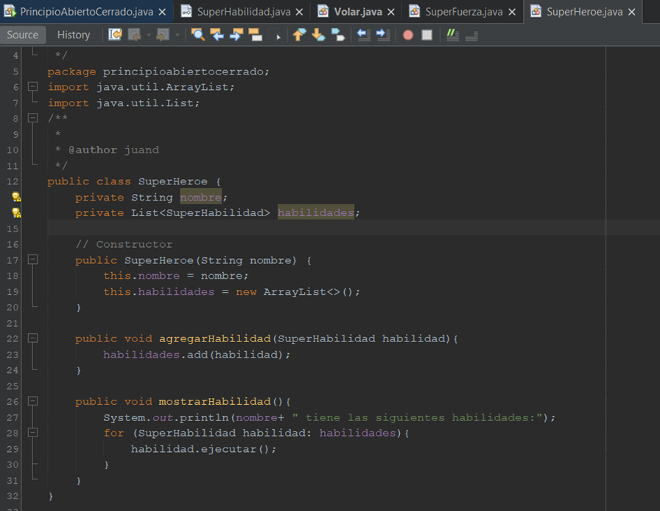

Slide 7
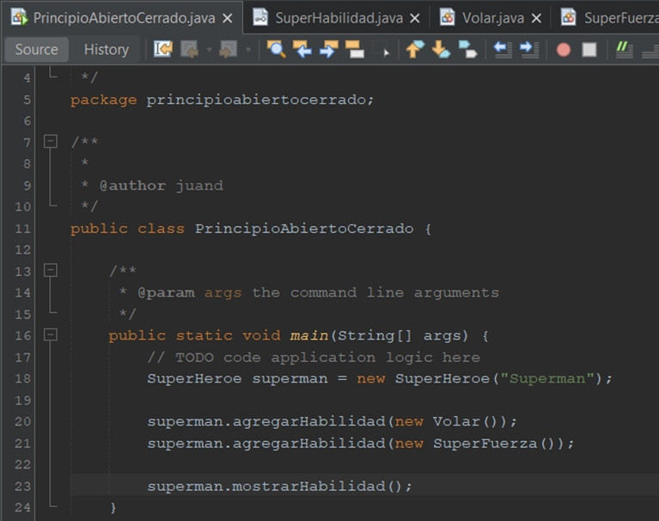

Slide 8
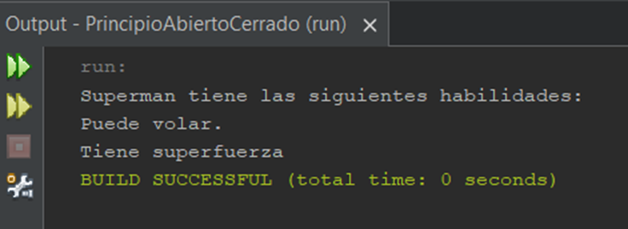
Ejecución del código

Slide 9
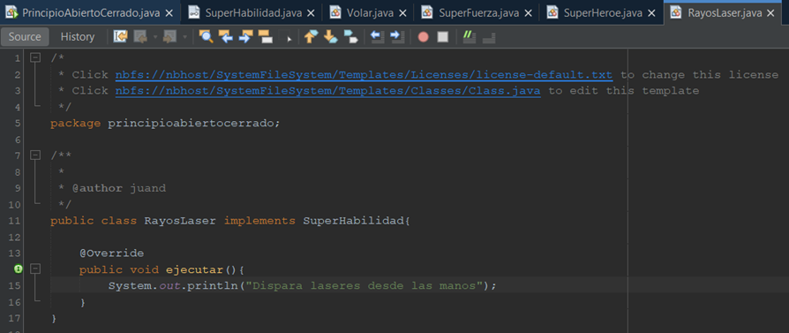
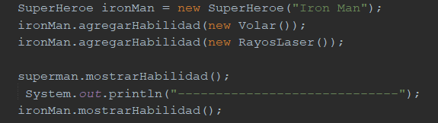
Modificación del codigo

Slide 10
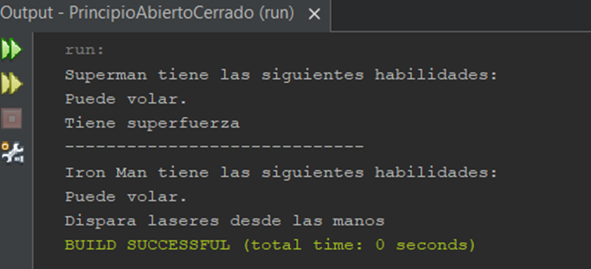
Modificación del codigo

Slide 11
Gracias

